Slide 1


Окружающий мир

Slide 2
1
2
Ж У Ч О
К
Б А Б О Ч К А
4
3
П ЧЕ
Л А
МУР АВ
Е Й
5
З Н И К
7
К О М Р
6
С Т Р К О З А

Slide 3
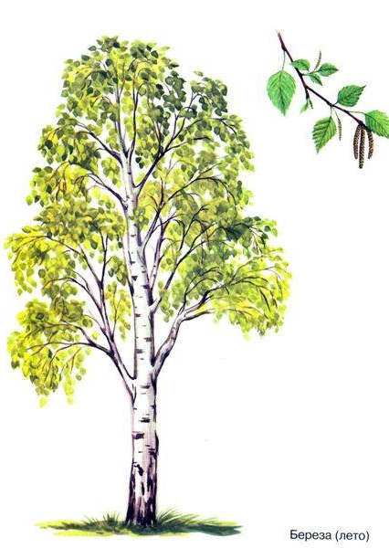
Берёза
Краса русской природы. Ровный ствол покрыт белой корой с поперечными полосками.
Толстые ветви поднимаются вверх от ствола, а тоненькие – свисают вниз.
Берёза любит свет и легко переносит морозные зимы.
Её цветы собраны в сережки.

Slide 4
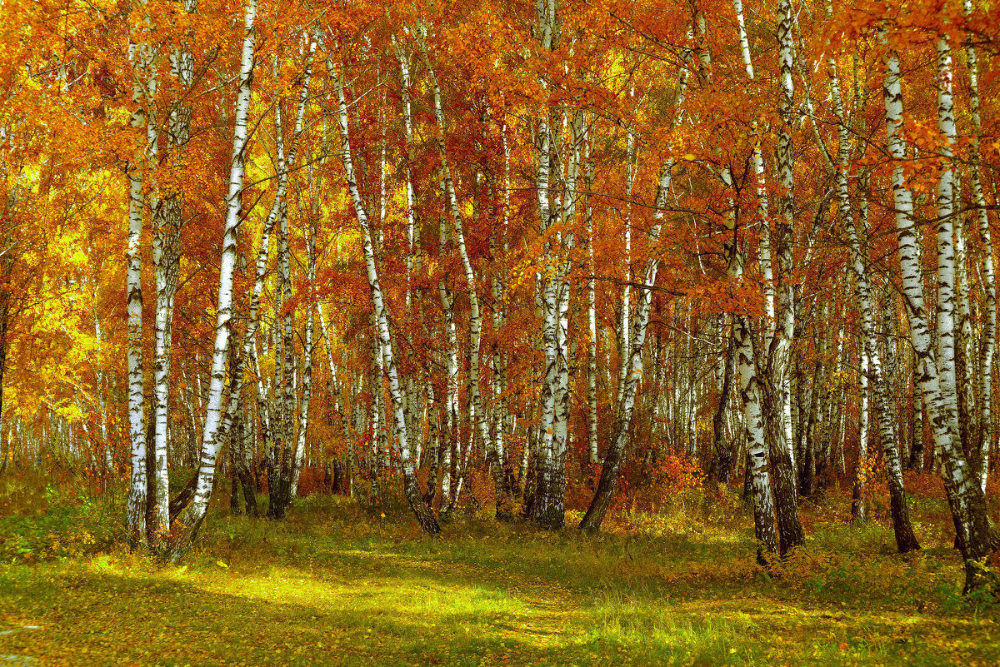

Slide 5
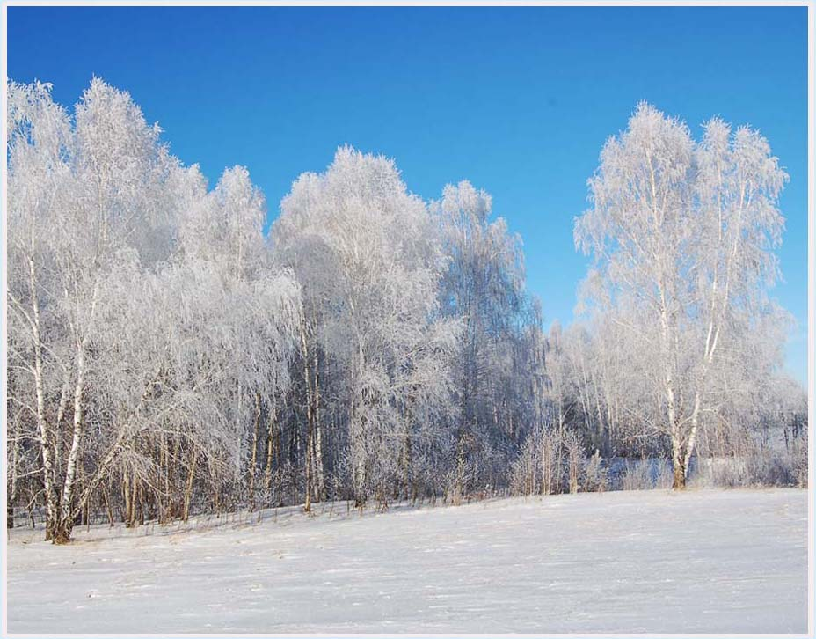

Slide 6
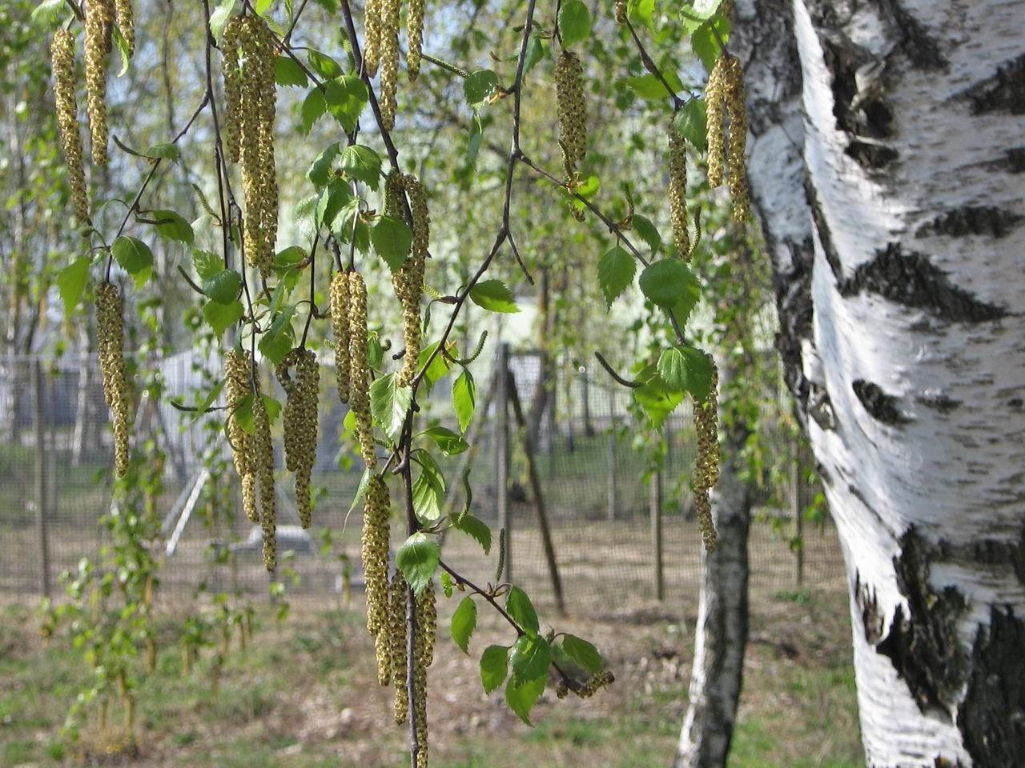

Slide 7
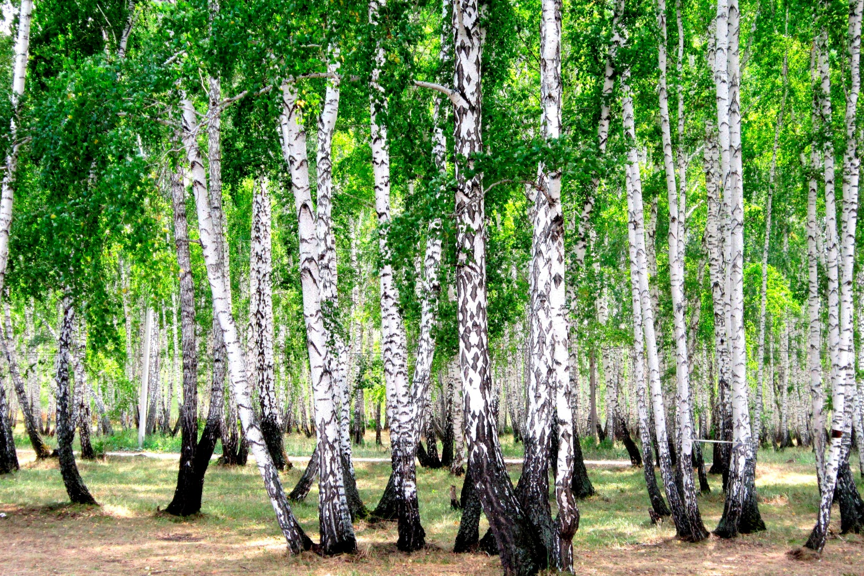

Slide 8
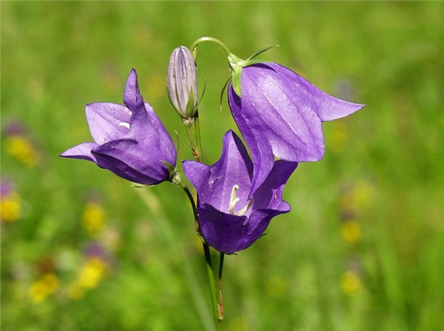
КОЛОКОЛЬЧИК

Slide 9
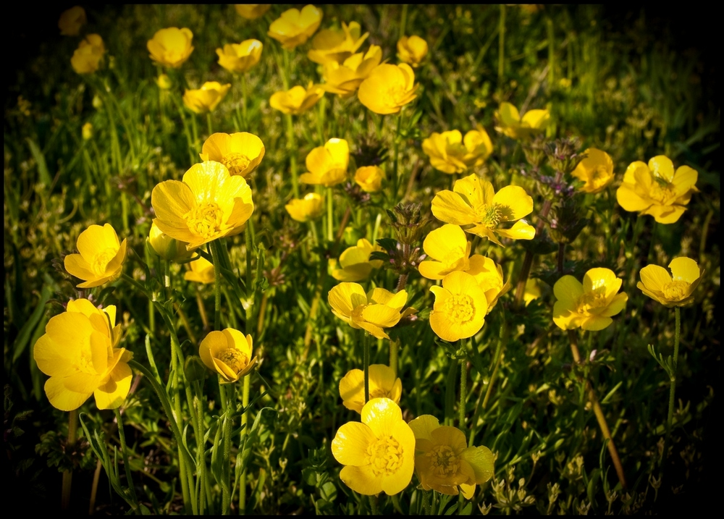
Лютики

Slide 10
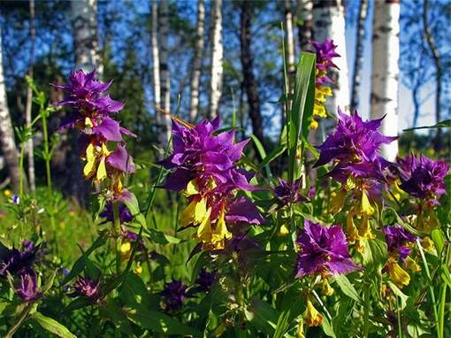
Иван – да – Марья

Slide 11
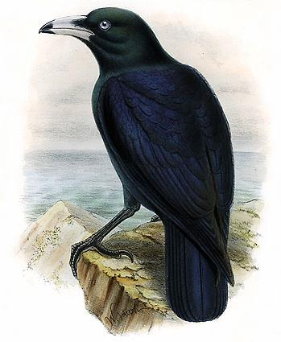
Ворона
На берёзе можно увидеть жилище вороны – большое гнезда из сухих веток.
Вороны питаются насекомыми, лягушками, мышами, семенами растений.
Нередко они разоряют гнёзда других птиц.

Slide 12
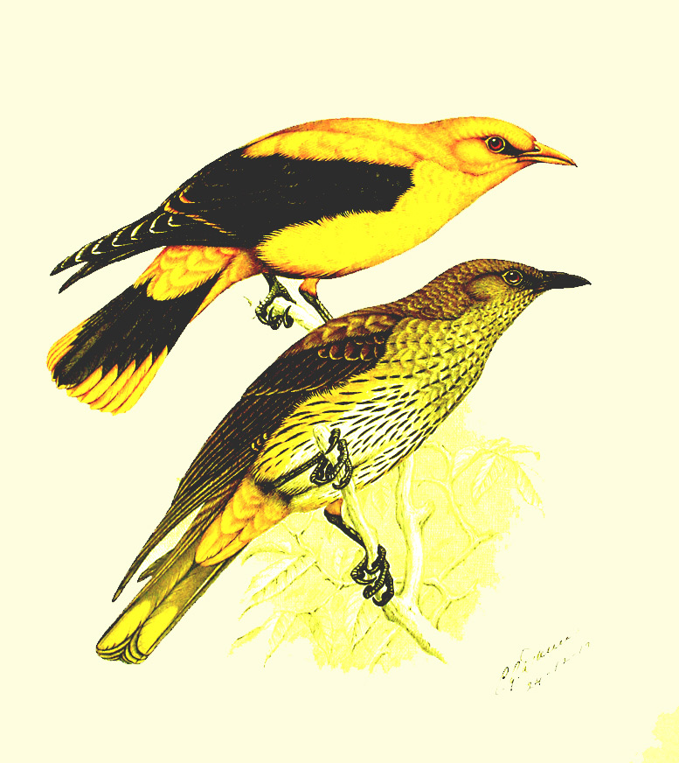
Иволга
Крик её неприятный, но поёт она очень красиво. Её песня напоминает звук флейты.
У иволги замечательный жёлто-чёрный наряд.
Гнездо она устраивает высоко на ветвях деревьев.
Иногда иволга поедает вредных насекомых и приносит лесу большую пользу.

Slide 13
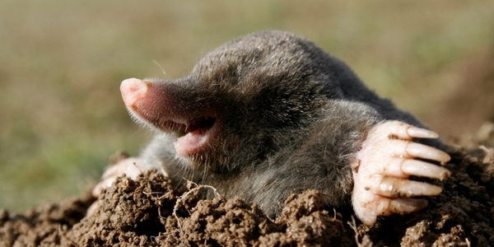
Между берёзками были видны небольшие кучки рыхлой земли. Это работа крота. Всю жизнь он проводит в земле, роет норы в поисках пищи. Питается крот червями и насекомыми. Он хорошо приспособлен к жизни на земле и рытью нор. Передние лапы у крота короткие, широкие, с мощными когтями. Как лопатой он разрыхляет ими землю и отбрасывает назад.

Slide 14
Выберите прилагательные, характеризующие березовую рощу: темная, светлая, воздушная, угрюмая, сказочная, жуткая.

Slide 15
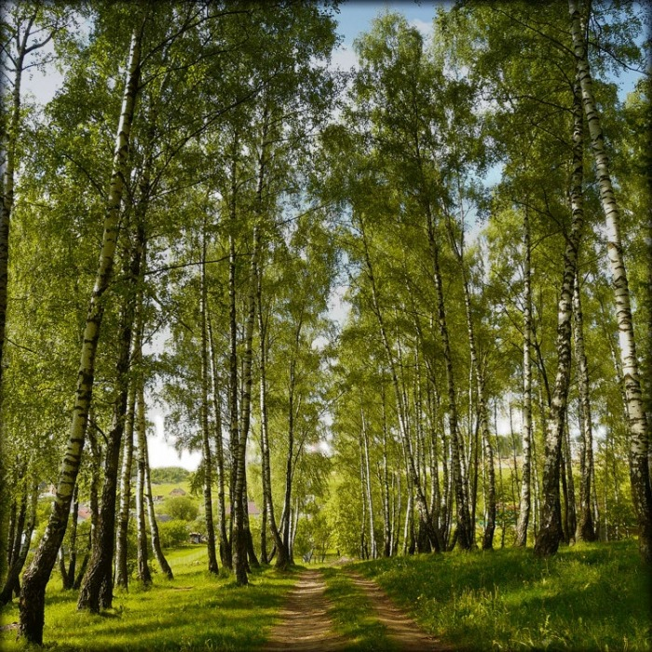

Slide 16
Светлая, воздушная, сказочная.

Slide 17
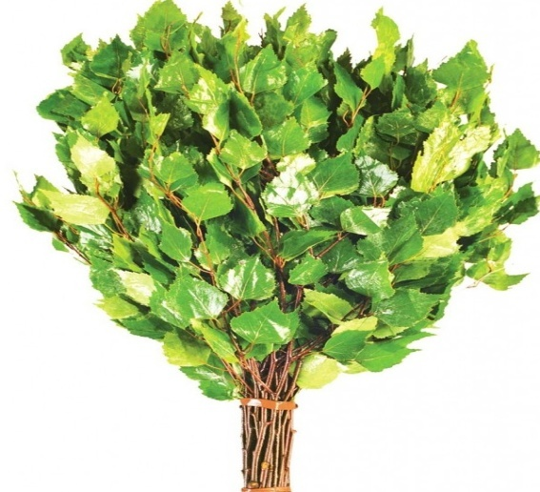
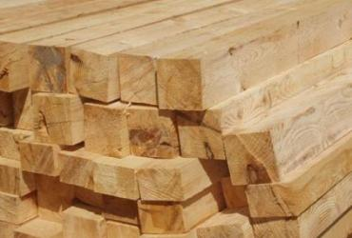
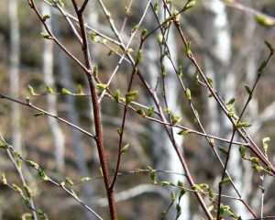
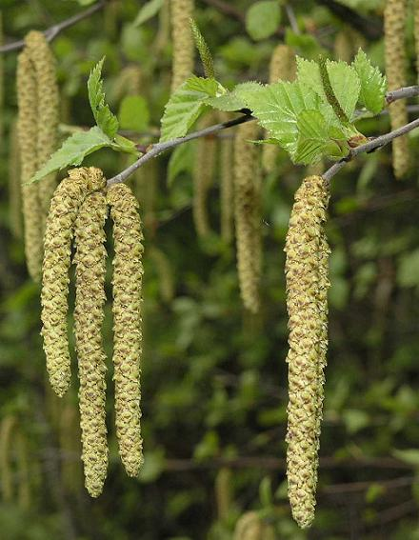
древесина
берёза
веник
почки
серёжки

Slide 18
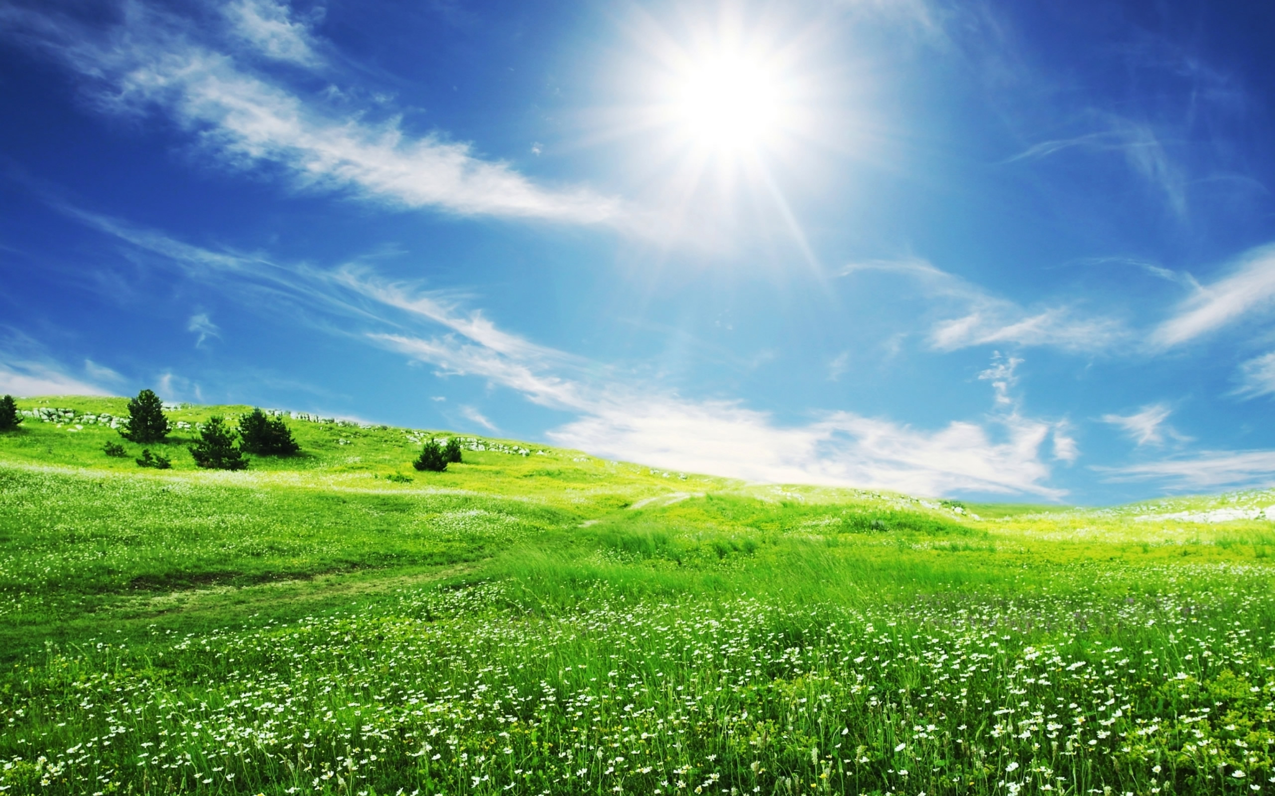
Дерево, трава, цветок и птица
Не всегда умеют защититься.
Если будут уничтожены они,
На планете мы останемся одни.

Slide 19
Экологические правила
Не разорять птичьи гнёзда.
В лесу стараться ходить по тропинкам, чтобы не вытоптать траву и почву.
Не шуми в лесу.
Не оставляй мусор.
Не лови бабочек, шмелей, стрекоз и других насекомых.
Не ломай ветки деревьев и кустарников.
Не обрывай в лесу паутину и не убивай пауков.
Не разоряй муравейники.
Не рви цветы.

Slide 20
Если я сорву цветок,
Если ты сорвёшь цветок,
Если все: и я, и ты,
Если мы сорвём цветы –
Опустеют все поляны
И не будет красоты!
Не рвите цветы!

Slide 21
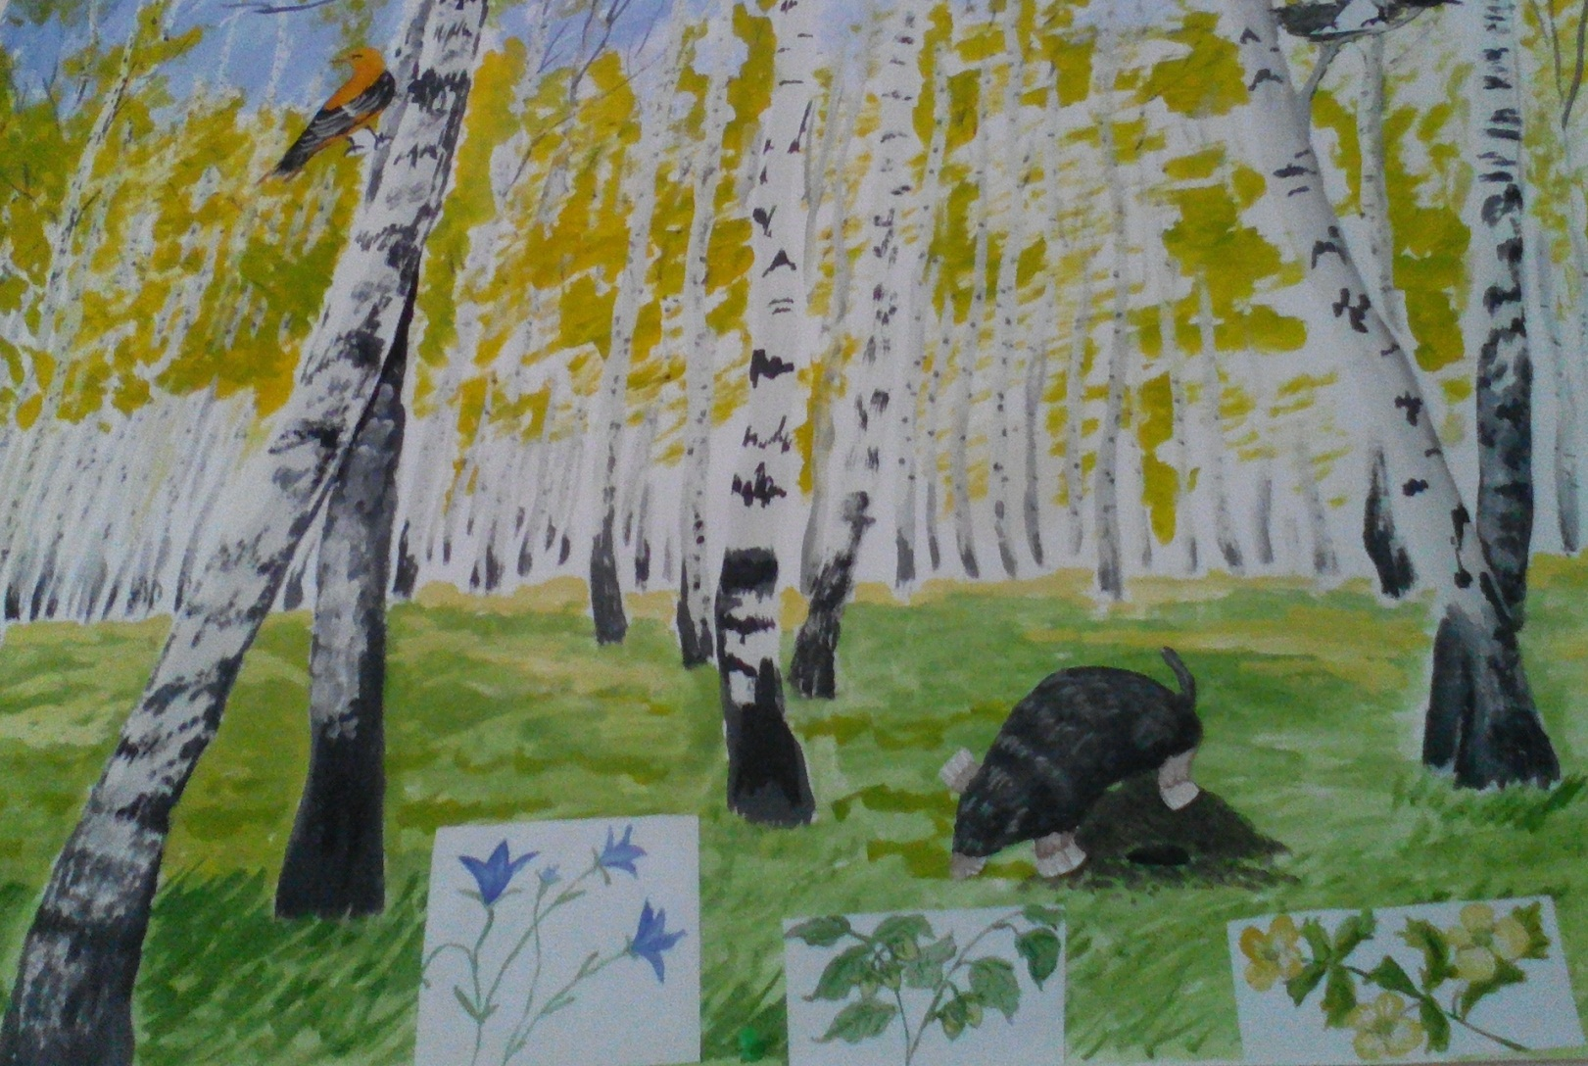

Slide 22
До новых встреч! ☺

